Slide 1

Bacharelado em Engenharia de Software
Disciplina: Programação I
Professor Marcelo de Souza
Departamento de Engenharia de Software
Centro de Educação Superior do Alto Vale do Itajaí - CEAVI
Universidade do Estado de Santa Catarina - UDESC
Programação orientada a objetos
Interfaces (realização)

Slide 2
Relacionamentos entre classes
Classes podem se relacionar entre si, definindo um vínculo entre os objetos dessas classes.
Exemplos
Um cliente possui um endereço.
Uma empresa é composta por funcionários.
Uma moto é um tipo de veículo.
Um restaurante possui pratos.
Uma correspondência possui um remetente e um destinatário.

Slide 3
Relacionamentos entre classes
Associação: conexão entre classes.
Agregação e composição: especialização de uma associação onde um todo é relacionado com suas partes (relacionamento “parte-de”).
Dependência: um objeto depende de alguma forma de outro (relacionamento de utilização).
Herança (generalização): um dos princípios da orientação a objetos, permite a reutilização, uma nova classe pode ser definida a partir de outra já existente.
Realização: um contrato que a classe segue (obrigação).

Slide 4
Relacionamentos entre classes
Associação:
Agregação
Composição:
Dependência:
Herança (generalização):
Realização:

Slide 5
Interfaces
Uma interface define um contrato ao qual uma classe pode assinar.
Este contrato estabelece todos os métodos que esta classe deverá implementar e fornecer aos seus clientes.
Quando uma classe assina o contrato (implementa a interface) deve implementar todos os métodos definidos nele.

Slide 6
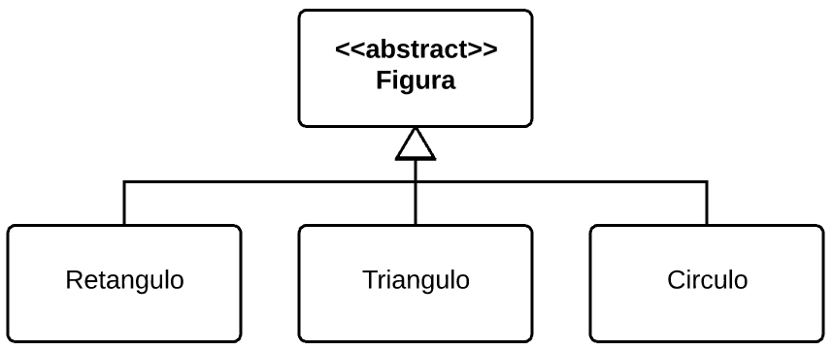
Interfaces
Exemplo: a classe abstrata Figura define o atributo cor às suas subclasses, bem como os métodos abstratos area() e perimetro().

Slide 7
Interfaces
Exemplo: a classe abstrata Figura define o atributo cor às suas subclasses, bem como os métodos abstratos area() e perimetro().
Se for necessário que cada figura implemente seu próprio método desenhar(), uma boa estratégia consiste em definir o método abstrato desenhar na classe Figura, garantindo que cada subclasse forneça sua implementação, aproveitando-se do polimorfismo.

Slide 8
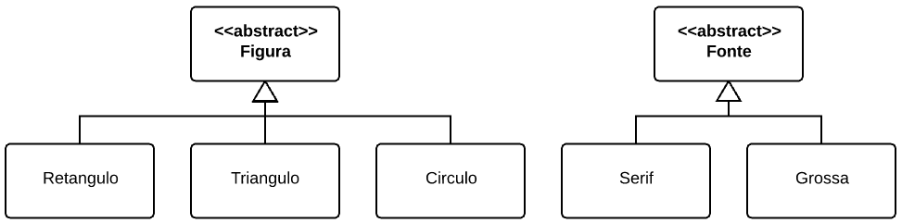
Interfaces
Porém, o mesmo sistema contém as classes Fonte, Serif e Grossa, que definem as fontes de texto de um elemento gráfico. Estas classes também devem implementar seus métodos desenhar().
Logo, o método de desenho não é exclusivo das figuras, portanto não fazem parte da sua classe.
Qual a forma adequada de estruturar o sistema? As fontes devem estender Figura? As figuras devem estender Fonte? As figuras e as fontes devem estender uma nova classe?

Slide 9
Interfaces
A herança deve ser usada estritamente quando o relacionamento entre as classes responde a uma relação “é um”.
Neste caso, uma figura não é uma fonte, e uma fonte não é uma figura.
Para resolver esse problema, o ideal seria termos uma forma de apenas definir que as figuras e as fontes devem implementar o método desenhar().
INTERFACES!

Slide 10
Interfaces
Uma interface faz isso, define um contrato onde as classes que a realizam devem implementar os seus métodos.
A interface Desenhavel pode ser definida da seguinte forma:
Toda a classe que realizar (ou implementar) esta interface, deverá apresentar seu código para o método desenhar().
public interface Desenhavel {
void desenhar();
}

Slide 11
Interfaces
Basta então fazer com que as classes Figura e Fonte realizem (ou implementem) a interface criada, fazendo com que suas subclasses tenham que implementar o método de desenho.
public abstract class Figura implements Desenhavel {
private String cor;
public abstract double area();
public double perimetro();
public void desenhar() {
//implementação aqui.
}
}
public abstract class Fonte implements Desenhavel {
public void desenhar() {
//implementação aqui.
}
}

Slide 12
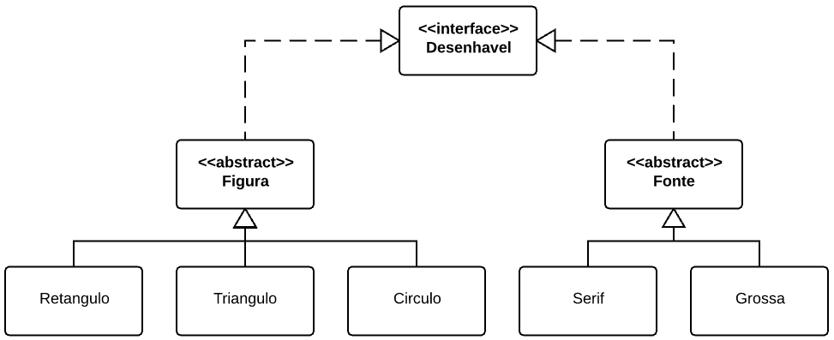
Interfaces
Repare que, neste caso, as classes Figura e Fonte não são obrigadas implementar o método desenhar(), pois são abstratas (o que não impede sua implementação). No entanto, a obrigatoriedade de implementação é passada às suas subclasses concretas.

Slide 13
Interfaces
Se a superclasse Fonte (por exemplo) implementar o método desenhar(), as classes Serif e Grossa não precisam fazê-lo, a não ser que queiram sobrescrever o método. Se a classe Fonte não implementar o método, isso deve ser feito em Serif e Grossa.

Slide 14
Interfaces
Com as interfaces, podemos usufruir de uma capacidade ainda maior de polimorfismo. Se tivermos uma lista de figuras, podemos nos referir a elas como desenháveis e chamar os métodos definidos na interface (contrato) Desenhavel.
Se futuramente novas classes forem incluídas no sistema como subclasses de Figura, a aplicação continuará funcionando normalmente, uma vez que a herança e a realização garantem a existência do método desenhar().
public void run() {
List<Figura> figuras = criaListaFiguras();
for(Figura f: figuras) {
f.desenhar();
}
for(Desenhavel d: figuras) {
d.desenhar();
}
}

Slide 15
Referências
CAELUM. Apostila Java e Orientação a Objetos. Curso FJ-11, 2016.
DEITEL, H. M. Java: como programar. H. M Deitel e P. J. Deitel - 8a ed. Porto Alegre: Prentice-Hall, 2010.
Leitura complementar
TutorialsPoint Java (http://www.tutorialspoint.com/java).

